Slide 1
CÔNG TY CỔ PHẦN TẬP ĐOÀN CENTURY HOÀNG MINH
HỒ SƠ NĂNG LỰC
Company profile
1
Phân phối văn phòng phẩm
2
Phân phối băng dính công nghiệp chất lượng cao
3
Phân phối, cho thuê thiết bị máy văn phòng
4
Sửa chữa, bảo dưỡng, bảo trì máy văn phòng
5
Chuyên in ấn văn phòng số lượng lớn
6
Nội thất văn phòng

Slide 2
I. PHƯƠNG CHÂM HOẠT ĐỘNG
Công ty Cổ phần Tập đoàn Century Hoàng Minh luôn nỗ lực hết mình để đạt được sự tin cậy của Quý khách hàng cùng với phương châm sau:
Sản phẩm, dịch vụ tốt: ưu tiên hàng đầu việc kinh doanh những sản phẩm tốt, dịch vụ tốt để xây dựng thương hiệu bền vững ở hiện tại và tương lai, phục vụ tốt xã hội cộng đồng
Khách hàng là tài sản vô giá của doanh nghiệp, là trung tâm của mọi hoạt động: Bất cứ một nhu cầu nào của khách hàng cũng có thể có giải pháp phù hợp. Hoàng Minh luôn nghiên cứu, tìm hiểu nhu cầu khách hàng, đa dạng hóa dịch vụ cung cấp, nâng cao hiệu quả hoạt động, lấy khách hàng là trung tâm và định hướng cho mọi hoạt động của công ty.
Nhân lực là tài sản quý giá nhất của doanh nghiệp: Hoàng Minh không ngừng củng cố chất lượng và tính chuyên nghiệp của đội ngũ nhân lực; cam kết tạo lập môi trường làm việc năng động, sáng tạo nhằm phát huy tốt nhất thế mạnh của từng cá nhân, đề cao tính trung thực, danh dự, uy tín trong mỗi con người để xây dựng một tổ chức tốt nhất
ALL DEMAND, JUST IN TIME
1

Slide 3
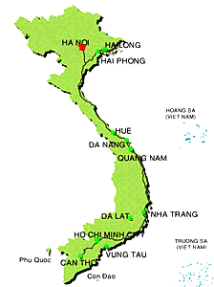
II. LĨNH VỰC HOẠT ĐỘNG
Công ty Cổ phần Tập đoàn Century Hoàng Minh là nhà phân phối máy móc, thiết bị văn phòng - văn phòng phẩm chuyên nghiệp hàng đầu tại việt Nam.
Với hơn 13 năm kinh nghiệm, địa bàn hoạt động rộng khắp với mạng lưới khách hàng trên phạm vi cả nước, chúng tôi vinh dự là nhà phân phối/ đại lí cấp 1 đối với mặt hàng văn phòng phẩm cho các nhà sản xuất nổi tiếng, là nhà nhập khẩu và phân phối độc quyền tại Việt Nam.
Chúng tôi cũng là nhà đầu tư hệ thống xưởng in phục vụ in ấn công nghiệp, dân dụng số lượng lớn trong tất cả các lĩnh vực.
2

Slide 4
III. THẾ MẠNH – SỰ KHÁC BIỆT
Với thế mạnh được hưởng những quyền lợi khác biệt từ nhà cung cấp, hệ thống mạng lưới rộng khắp, đội ngũ nhân viên, nhiệt tình, chuyên môn cao, làm việc theo quy trình chuyên nghiệp, công ty chúng tôi có khả năng cạnh tranh cao so với các công ty đối thủ trên thị trường về dịch vụ, giá cả.
3

Slide 5
Hoàng Minh tự hào là Nhà phân phối độc quyền sản phẩm của các hãng nổi tiếng:
III. THẾ MẠNH – SỰ KHÁC BIỆT
3.1
Băng keo chất lượng cao đến đến từ Nhật Bản
Văn phòng phẩm chất lượng cao đến từ Nhật Bản
Văn phòng phẩm, áo mưa, đồ nhựa chất lượng cao sản xuất tại Việt Nam
Văn phòng phẩm chất lượng cao đến từ Singapore
Văn phòng phẩm, băng keo dính chất lượng cao đến từ Hàn Quốc
4

Slide 6
Hoàng Minh là Nhà phân phối chính thức Văn phòng phẩm, thiết bị văn phòng các hãng sau:
III. THẾ MẠNH – SỰ KHÁC BIỆT
3.2
Vở học sinh, bọc vở, tẩy,…
Đồ dùng văn phòng: Bút, kéo, Kẹp, Gọt chì,…
Máy Fax, Máy in, Máy quét,…
Giấy in các loại cỡ, Kẹp, Dập ghim,…
Cặp hộp, Cặp File,Cặp ba dây,…
Vở, đồ dùng học sinh,…
Dập ghim, Chân ghim, Băng xóa, Cặp file,…
Máy tính cầm tay
Máy tính Desktop, Laptop, phụ kiện
Đồ văn phòng phẩm: Cặp file….
Giấy in các loại cỡ…
Bút bi, bút mực…
5

Slide 7
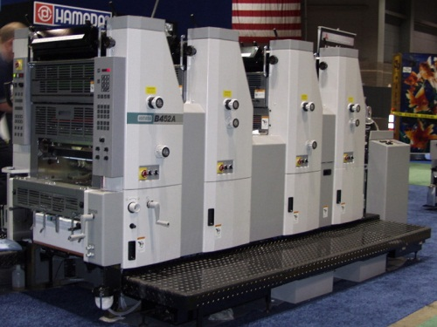
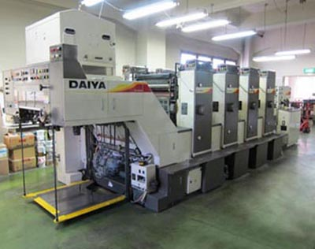
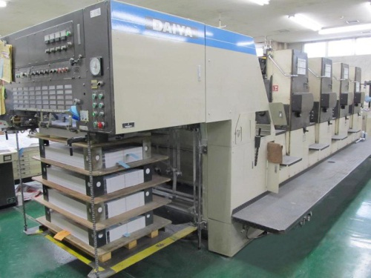
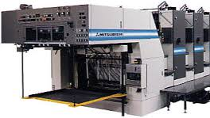
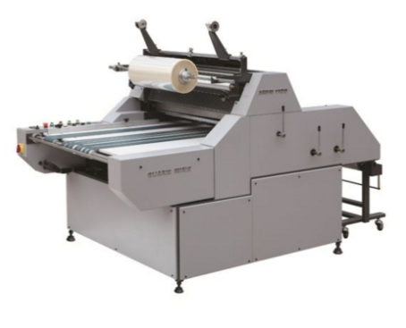
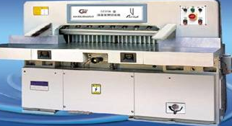
Xưởng in ấn khối lượng lớn: Máy móc thiết bị in
III. THẾ MẠNH – SỰ KHÁC BIỆT
3.3
Máy 4 màu HAMADA (Japan) - Khổ in lớn nhất 36x52cm
Máy 4 màu Mitsubishi Daya (Japan) - Khổ in lớn nhất 52x72cm
Máy 4 màu Mitsubishi Daya (Japan) - - Khổ in lớn nhất 72x102cm
Máy in 04 màu khổ lớn
Máy cán
Máy xén
6

Slide 8
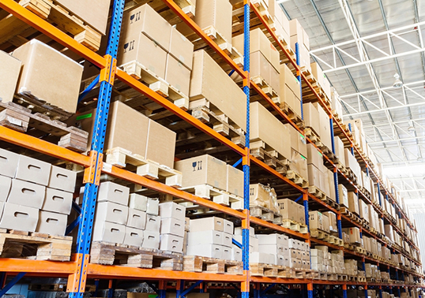
Kho 500m2, đảm bảo tiêu chuẩn bảo quản, bốc xếp hàng hóa và an toàn phòng cháy chữa cháy
III. THẾ MẠNH – SỰ KHÁC BIỆT
3.4
6

Slide 9
Đội xe vận chuyển và các công ty vận chuyển liên kết
III. THẾ MẠNH – SỰ KHÁC BIỆT
3.5
Xe tải : 2 xe tải
Xe 1.25 tấn nhỏ gọn, vận chuyển hàng cơ động
Viettel, VNPT, Giao hàng nhanh, Giao hàng tiết kiệm....
Đội ngũ xe máy cơ động, gọn nhẹ, vận chuyển hàng nhanh trong nội thành
Các công ty vận chuyển liên kết
Xe 3.5 tấn với tải trọng lớn vận chuyển khối lượng hàng hóa lớn hơn, đáp ứng lượng hàng lớn cho khách tình và các dự án lớn
Công ty TNHH Vận tải TM Liên kết Tàn Cầu, Cty TNHH Giao nhận vận tải và TM Intraco......
6

Slide 10
III. THẾ MẠNH – SỰ KHÁC BIỆT
Quy trình làm việc chuyên nghiệp – nhân viên tay nghề cao
3.6
Luôn cập nhật công nghệ quản trị hiện đại để đổi mới trong hệ thống và các qui trình làm việc
Mỗi thành viên, mỗi bộ phận đều tự nâng cao, tự trau dồi và tự đào tạo "kỹ năng", " trình độ chuyên môn" cho chính mình để hòa nhập văn hóa của tổ chức.
Trong vòng 02h
Nội tỉnh: trong vòng 01-02 ngày
Ngoại tỉnh: trong vòng 02-03 ngày
7

Slide 11
VỐN ĐẦU TƯ TĂNG TRƯỞNG QUA TỪNG NĂM
III. THẾ MẠNH – SỰ KHÁC BIỆT
3.7
ĐVT: triệu đồng
8

Slide 12
IV. CÁC DỊCH VỤ CHỦ YẾU
Giao hàng
Thời gian tiếp nhận, xử lý đơn hàng và yêu cầu của khách hàng nhanh chóng, theo tiêu chuẩn, đúng yêu cầu, luôn hướng tới sự hài lòng của khách hàng.
Xác nhận đơn hàng: trong vòng 2 tiếng, giao hàng trong vòng 02 ngày (nội tỉnh), 03 ngày (ngoại tỉnh)
Cung cấp văn phòng phẩm
sản phẩm đa dạng, nhiều nhãn hàng nổi tiếng, chất lượng cao, chú trọng đến các sản phẩm thân thiện với môi trường và người sử dụng.
Nhân viên chuyên nghiệp, nhiệt tình, có trình độ chuyên môn cao, am hiểu về sản phẩm, các thiết bị, máy móc, chú trọng đến nhu cầu của khách hàng, tư vấn đúng chủng loại, chất lượng
Bảo hành, bảo trì nhanh chóng, đúng tiêu chuẩn
Cung cấp nội thất văn phòng
Sản phẩm chất lượng, bảo hành chính hãng
Cung cấp thiết bị, máy móc văn phòng
9

Slide 13
IV. CÁC DỊCH VỤ CHỦ YẾU
Thay thế linh kiện, vật tư
Nhân viên kĩ thuật tay nghề cao, có nhiều kinh nghiệm, am hiểu về máy móc, thiết bị, luôn chú trọng đến môi trường và người sử dụng trong tác nghiệp.
Cho thuê máy móc thiết bị
In ấn
Bảo hành, bảo trì nhanh chóng, đúng tiêu chuẩn
Nhiều loại máy móc đa dạng, chính sách tốt, bảo dưỡng bảo trì kịp thời.
Xưởng in ấn khối lượng lớn với máy móc thết bị hiện đại, nhân viên thiết kế tay nghề cao, thẩm mỹ tốt, đáp ứng mọi nhu càu của khách hang, từ công nghiệp đến dân dụng
Chăm sóc khách hàng
Lắng nghe, quan tâm đến phản hồi của khách hàng, kịp thời hỗ trợ khách hàng khi có phát sinh.
10

Slide 14
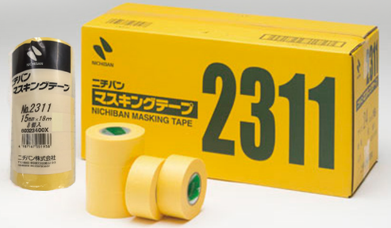
Sản phẩm Băng keo đến từ Nhật Bản
V. SẢN PHẨM NỔI BẬT
5.1
1
Băng dính Nichiban 405 12mm x 35m
Dùng để thử vải, thử sơn và đóng gói đơn giản, được làm từ vật liệu giấy bóng kính xen-lo-fan.
Băng dính Panfix Cellulose 75mm x 12mm x 36yard
Thân thiện với môi trường với nguyên liệu hoàn toàn tự nhiên
Dễ dàng xé được bằng tay
Là sản phẩm được ưa chuộng nhất để dán hoặc đóng gói nhẹ
Không lực hút tĩnh điện, khác với các loại băng dính nhựa khác
Băng dính bảo vệ bề mặt 2311
Được làm từ giấy washi và lớp keo dính chiết xuất từ mủ cao su tự nhiên
Bám dính tốt trên mọi bề mặt vật liệu, không phai màu theo thời gian
Không chứa hóa chất độc hại, an toàn cho người sử dụng
Ứng dụng che những lỗ hổng trên bề mặt xe trước khi sơn
Băng dính Panfix OPP
Độ bám dính tốt và phù hợp niêm phong tất cả các loại thùng
Chất kết dính bằng cao su tự nhiên
Là loại băng dính đóng thùng có hiệu quả kinh tế cao nhất
11

Slide 15
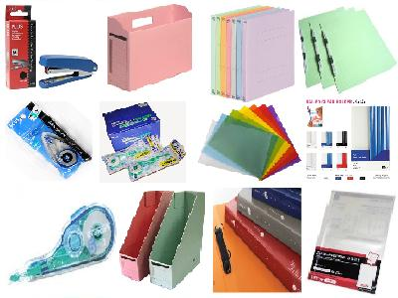
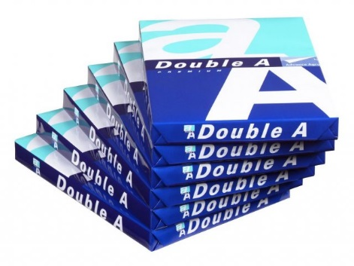
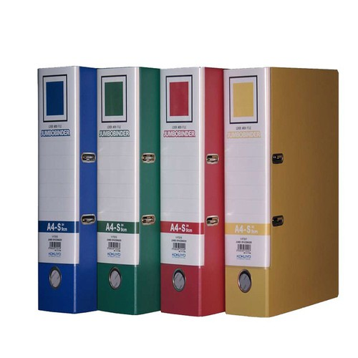
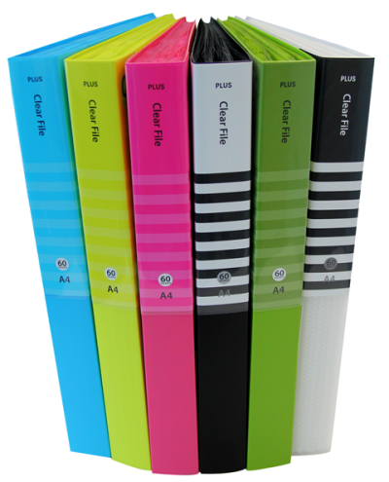
Đồ dùng văn phòng: Cặp tài liệu/ Giấy/ Bút….
V. SẢN PHẨM NỔI BẬT
5.2
1
12

Slide 16
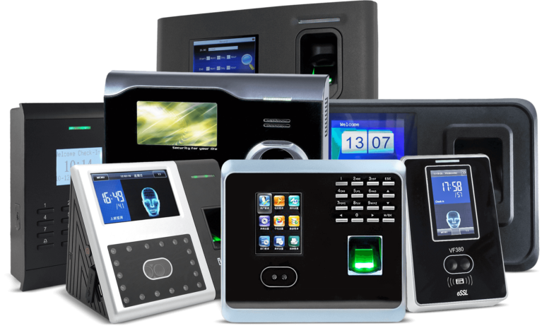
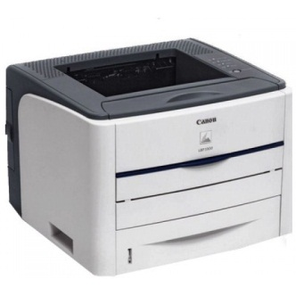
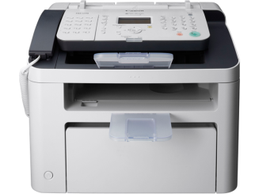
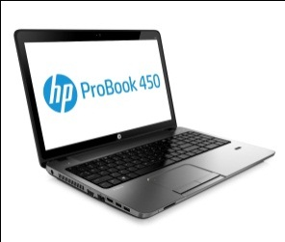
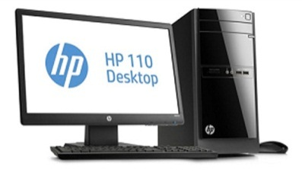
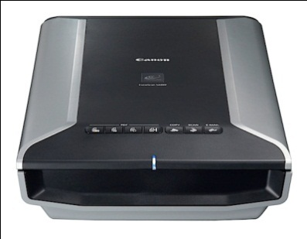
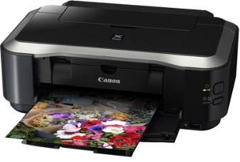
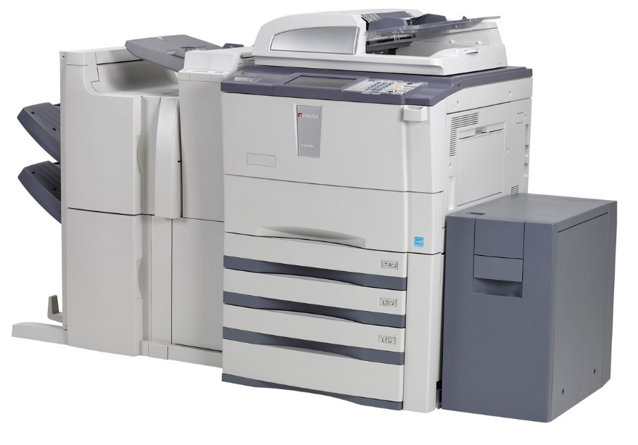
Thiết bị văn phòng:
V. SẢN PHẨM NỔI BẬT
5.3
Máy tính Desktop, Laptop, phụ kiện …..
Máy Fax, Máy in, Máy quét…..
Máy photocopy
Máy chấm công
13

Slide 17
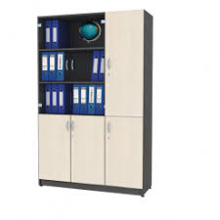
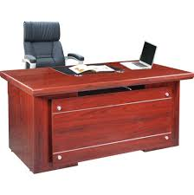
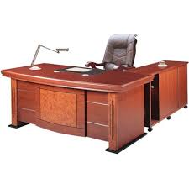
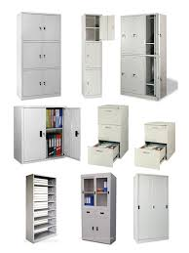
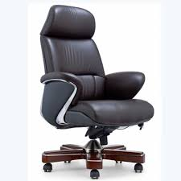
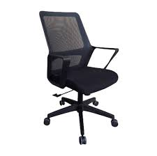
Nội thất văn phòng:
V. SẢN PHẨM NỔI BẬT
5.4
14

Slide 18
VI. MỘT SỐ KHÁCH HÀNG TIÊU BIỂU SỬ DỤNG SẢN PHẨM CỦA HOÀNG MINH
Viện kiểm sát nhân dân tối cao
Học viện Công nghệ Bưu chính Viễn thông
Ngân hàng NN và PTNT Việt Nam
Bộ Quốc Phòng
Bộ Công An
Bệnh viện Châm cứu Trung Ương
Học viện Chính trị Quốc gia Hồ Chí Minh
Ngân hàng TMCP Sài Gòn - Hà Nội
Trường PTLC Olympia
Đại học Y Hà Nội
Công ty CP Viễn thông FPT
Học viện báo chí và tuyên truyền
15

Slide 19
VI. MỘT SỐ KHÁCH HÀNG TIÊU BIỂU SỬ DỤNG SẢN PHẨM CỦA HOÀNG MINH
Hệ thống siêu thị Vinmart thuộc Tập đoàn Vingroup
Tập đoàn Sơn Hà
Tập đoàn Tân Á Đại Thành
Công ty CP Phát hành sách TP Hồ Chí Minh
Thương mại điện tử thuộc Tập đoàn Vingroup
Chuỗi cửa hàng tiện lợi gia đình Việt Nam
Trường học thuộc Tập đoàn Vingroup
Ngân hàng TMCP Công Thương Việt Nam
Công ty CP Mỹ thuật Truyền thông
Tổng công ty dung dịch khoan và hóa phẩm dầu khí
16

Slide 20
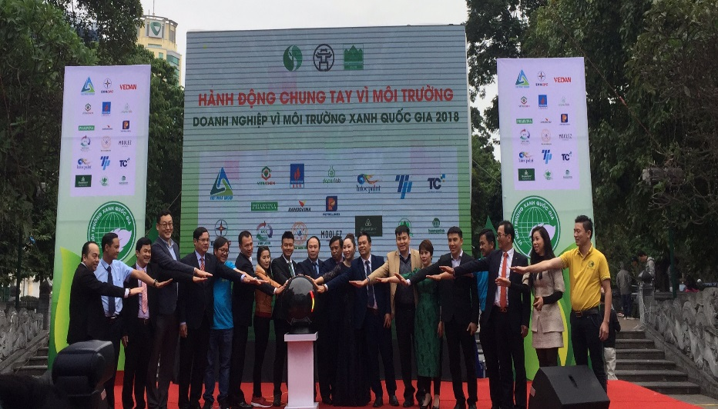
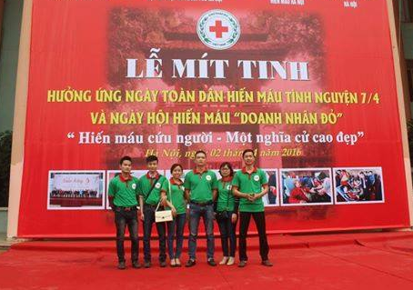
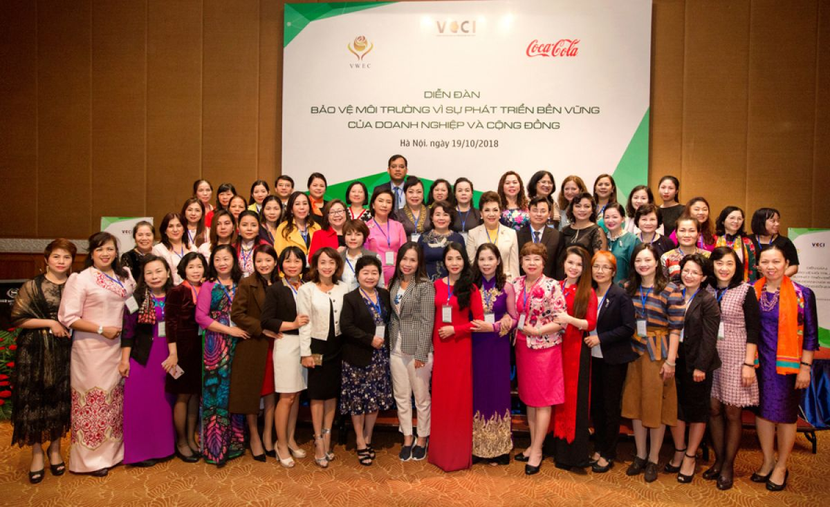
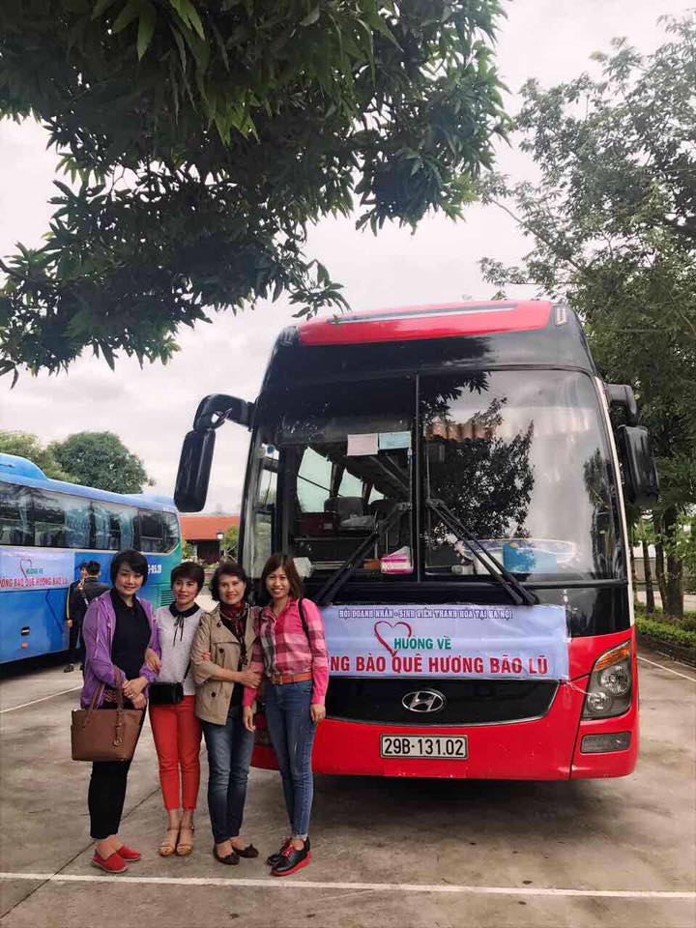
VII. CÁC HOẠT ĐỘNG VĂN HÓA, XÃ HỘI, CỘNG ĐỒNG
17

Slide 21
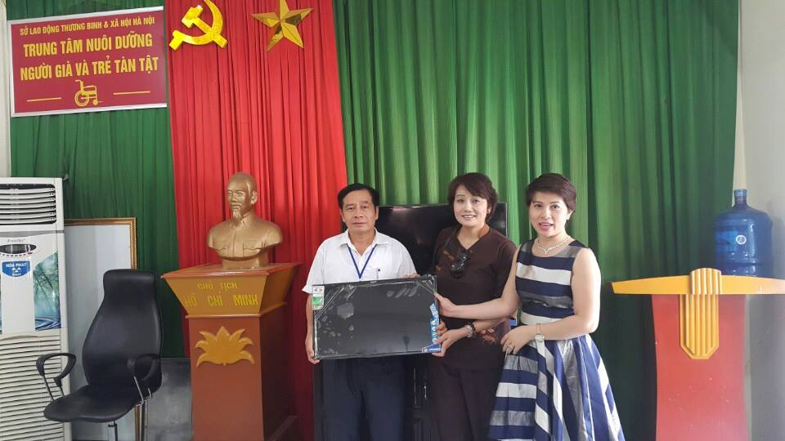
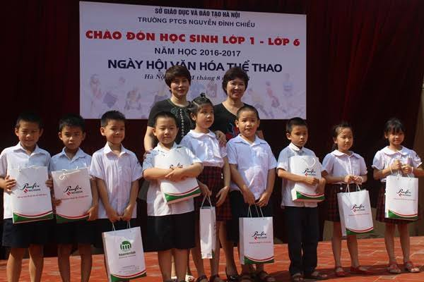
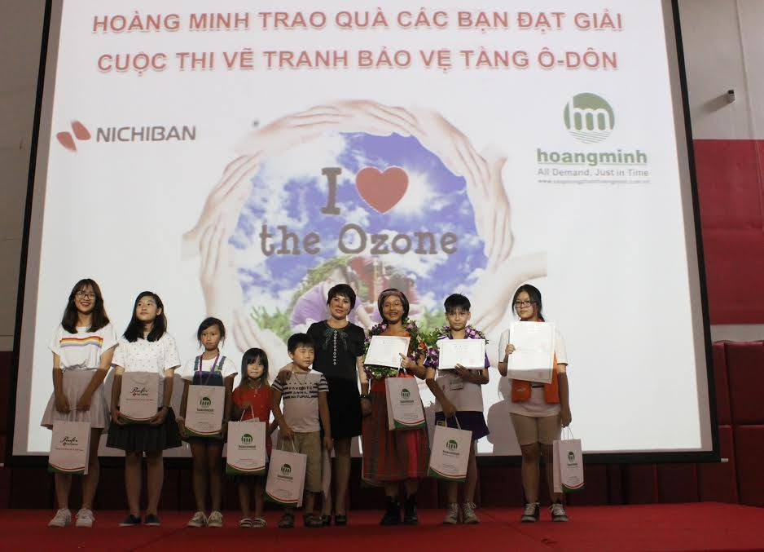
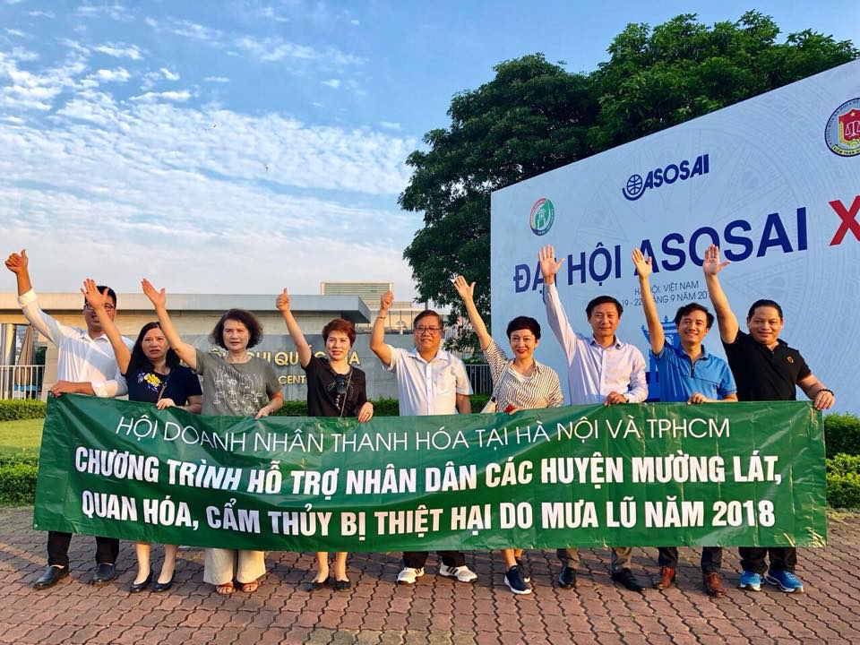
VII. CÁC HOẠT ĐỘNG VĂN HÓA, XÃ HỘI, CỘNG ĐỒNG
18

Slide 22
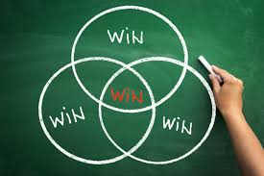
GIỚI THIỆU CHUNG
VIII. VỀ CHÚNG TÔI
8.1
• Công ty Cổ phần Tập đoàn Century Hoàng Minh là Nhà phân phối văn phòng phẩm chuyên nghiệp hàng đầu tại VN. Được thành lập và hoạt động từ năm 2006, chúng tôi đã tích lũy được nhiều kinh nghiệm và thiết lập mạng lưới hệ thống khách hàng trên phạm vi cả nước. Những nhãn hàng chúng tôi phân phối là những thương hiệu nổi tiếng trong nước và quốc tế với chất lượng cao và khác biệt đem đến cho người dùng nhiều tiện ích và thoải mái khi tác nghiệp.
• Chúng tôi hiện đang cung cấp, phân phối với tư cách là Nhà phân phối/Đại lý cấp 1 đối với mặt hàng Văn phòng phẩm cho các Nhà sản xuất nổi tiếng như Kokuyo, Hyphen, Hồng Hà, Thiên Long, Double A, Giấy Bãi Bằng và nhiều nhãn hàng trong và ngoài nước khác... Đặc biệt Hoàng Minh vinh dự là Nhà nhập khẩu và phân phối độc quyền tại Việt Nam các sản phẩm như: Sản phẩm băng keo Nichiban số 1 Nhật Bản, ESPP (Singapore), Any Tape (Hàn Quốc)... Ngoài ra chúng tôi là Nhà đầu tư hệ thống xưởng in phục vụ in ấn công nghiệp, dân dụng số lượng lớn trong tất cả các lĩnh vực.
• Chúng tôi tiên phong và luôn không ngừng nỗ lực khai thác nguồn hang cao cấp độc đáo trong và ngoài nước, với sự khác biệt vượt trội, thân thiện với môi trường, đáp ứng kịp thời nhất mọi nhu cầu của khách hàng
• Hoàng Minh tự hào là đối tác tin cậy với tư tưởng xuyên suốt là hài hòa lợi ích giữa ba bên: Nhà sản xuất – Hoàng Minh – Khách hàng
19

Slide 23
TẦM NHÌN
VIII. VỀ CHÚNG TÔI
8.2
• Là Nhà phân phối tin cậy hàng đầu Việt Nam trong lĩnh vực chuyên sâu Văn phòng phẩm; thiết bị máy văn phòng, in ấn văn phòng số lượng lớn
SỨ MỆNH
• Là thương hiệu lớn có tầm ảnh hưởng trong nước, trong khu vực và trên thế giới
• Thiết lập được hệ thống nhân sự và bộ máy điều hành chuyên nghiệp cũng như ứng dụng tin học, khoa học công nghệ trong điều hành doanh nghiệp
8.3
Tiên phong trong việc khai thác những sản phẩm độc đáo chất lượng cao và có cơ hội độc quyền
Đào tạo và phát triển các nhân viên để trở thành những chuyên gia trong công việc và lĩnh vực hoạt động của mình, luôn cập nhật công nghệ quản trị hiện đại để đổi mới trong hệ thống và các qui trình làm việc
Luôn cập nhật công nghệ quản trị hiện đại để đổi mới trong hệ thống và các quy trình, làm cho khách hang và đối tác dễ dàng truy cập và tiếp cận Hoàng Minh
Tạo ra môi trường làm việc chuyên nghiệp, năng động và ấm áp, cải thiện và nâng cao mức sống cho nhân viên, phát huy tối đa mọi ý tưởng sang tạo của con người trong mái nhà chung Hoàng Minh
Nâng cao ý thức trách nhiệm xã hội, cộng đồng trong quá trình hội nhập kinh tế của quốc gia
20

Slide 24
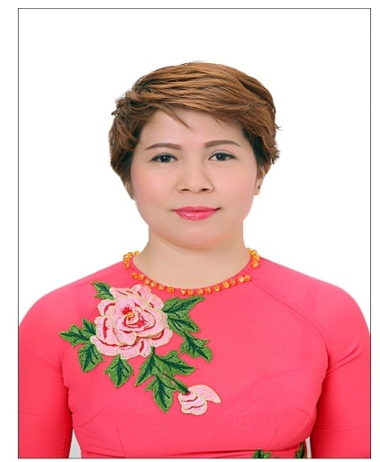
CƠ CẤU TỔ CHỨC
CƠ CẤU TỔ CHỨC
VIII. VỀ CHÚNG TÔI
8.4
8.4
HỘI ĐỒNG QUẢN TRỊ
BAN TỔNG GIÁM ĐỐC
Chủ tịch HĐQT kiêm Tổng giám đốc
NGUYỄN HUỆ MỸ
Phòng kinh doanh
Phòng đối ngoại
Phòng kỹ thuật
Phòng tổ chức hành chính
Phòng xuất nhập khẩu
Phòng tài chính kế toán
Xưởng in ấn rộng 300 m2
Bộ phận kho vận hàng hóa
Bộ phận chăm sóc khách hàng
Đối tác Hàn Quốc
Kho hàng rộng 800m2
Đội xe vận chuyển hàng
Đối tác Nhật Bản
Đối tác Singapore
21

Slide 25
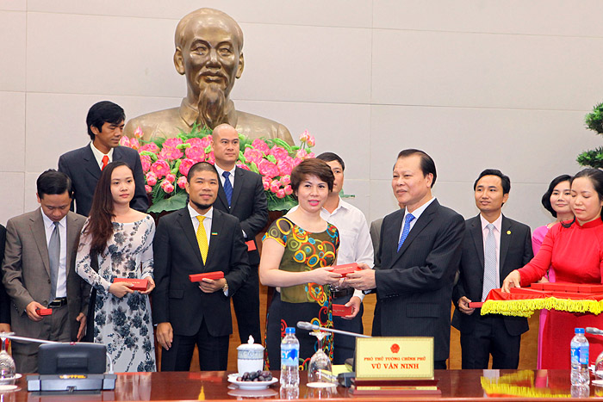
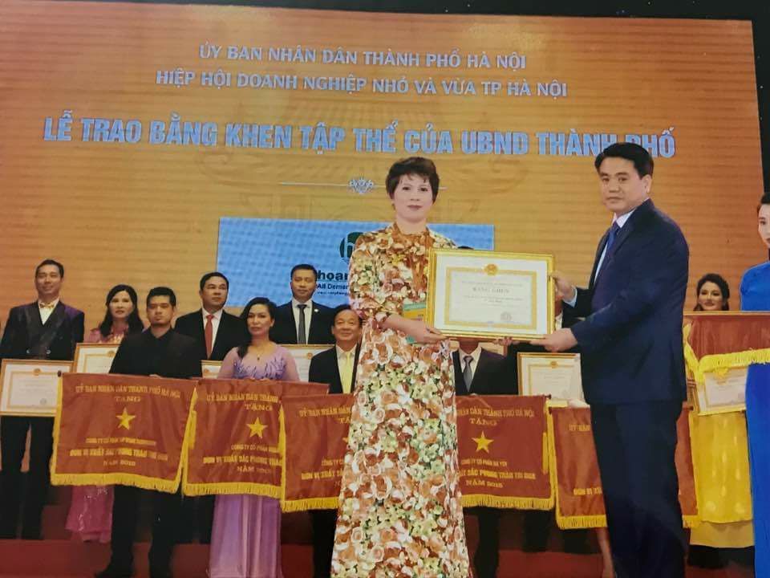
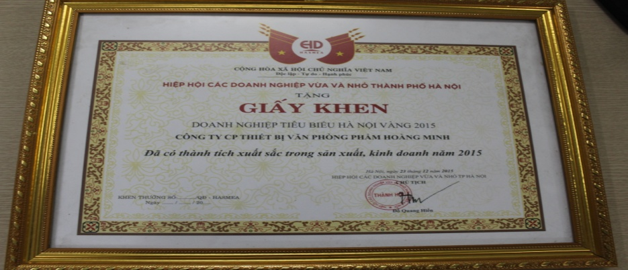
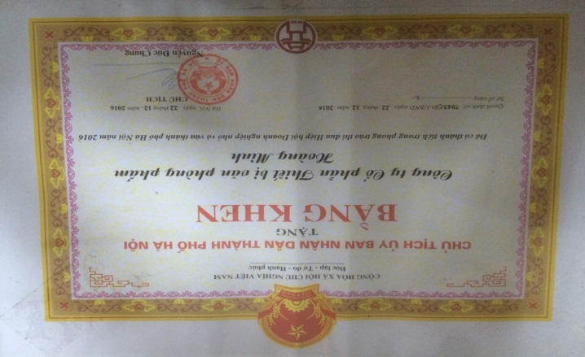
CÁC THÀNH TÍCH – DANH HIỆU TIÊU BIỂU
VIII. VỀ CHÚNG TÔI
8.5
Phó thủ tướng Nguyễn Văn Ninh trao giải Doanh nghiệp khởi nghiệp xuất sắc năm 2015
Chủ tịch UBND TP Hà Nội trao bằng khen Doanh nhân trẻ tiêu biểu
Giấy khen Doanh nghiệp tiêu biểu Hà Nội vàng năm 2015
Bằng khen thi đua 2016
22

Slide 26
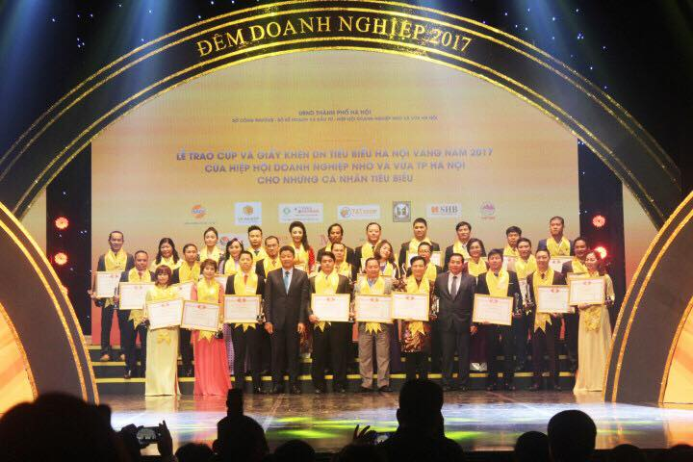
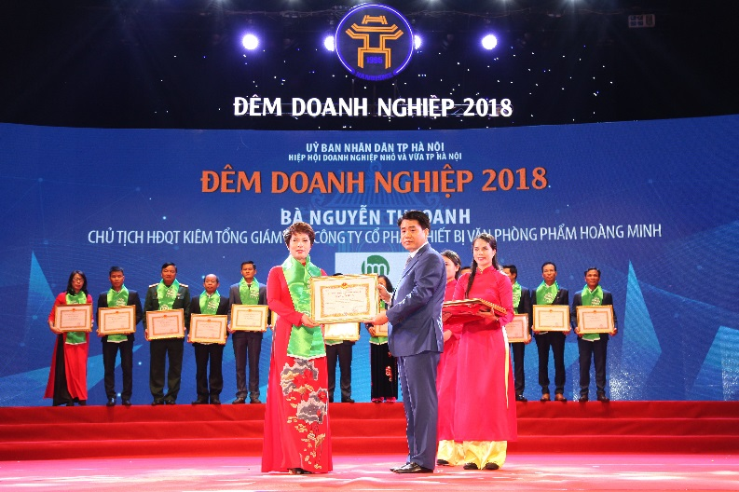
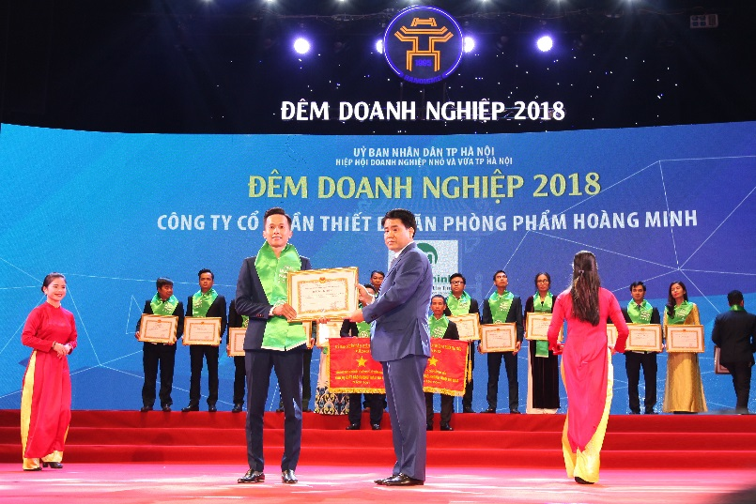
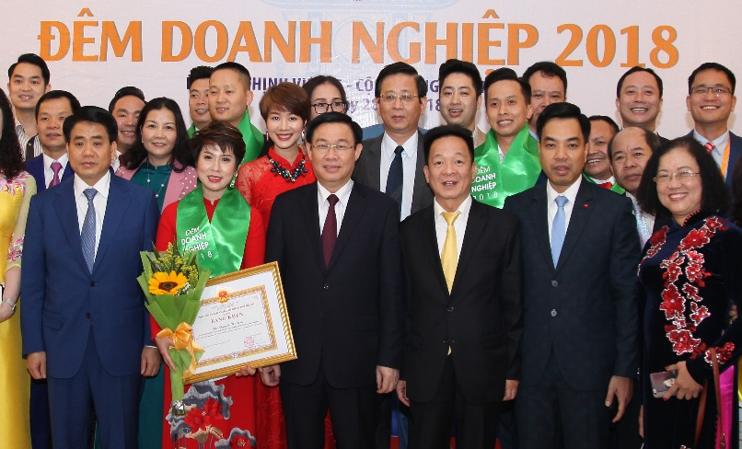
CÁC THÀNH TÍCH – DANH HIỆU TIÊU BIỂU
VIII. VỀ CHÚNG TÔI
8.5
Tổng giám đốc nhận bằng khen cá nhân 2017
Tổng giám đốc nhận bằng khen cá nhân 2018
Bằng khen cho tập thể - đơn vị có thành tích 2018
23

Slide 27
BÁO CÁO KẾT QUẢ HOẠT ĐỘNG KINH DOANH ĐVT: triệu đồng
Chỉ tiêu | 2017 | 2018 | 2019
Doanh thu bán hàng, cung cấp dịch vụ | 25,748,286 | 33,602,947 | 36,549,812
Các khoản giảm trừ
Doanh thu thuần bán hàng | 25,748,286 | 33,602,947 | 36,549,812
Giá vốn hàng bán | 21,881,024 | 29,102,938 | 31,256,367
Lợi nhuận gộp | 3,867,262 | 4,500,008 | 5,293,444
Doanh thu hoạt động tài chính | 809 | 2,502 | 2,541
Chi phí tài chính | 432,768 | 501,938 | 515,677
Chi phí bán hàng
Chi phí quản lí doanh nghiệp | 2,119,861 | 2,610,293 | 3,021,816
Lợi nhuận từ hoạt động kinh doanh | 1,315,442 | 1,390,279 | 1,758,491
Lợi nhuận khác
Tổng lợi nhuận trước thuế | 1,315,442 | 1,390,279 | 1,758,491
Chi phí thuế TNDN | 263,088 | 278,055 | 351,698
Lợi nhuận sau thuế | 1,052,354 | 1,112,223 | 1,406,792
Lãi lũy kế | 1,052,354 | 3.300,629 | 3,020,493
24

Slide 28
CÔNG TY CỔ PHẦN TẬP ĐOÀN CENTURY HOÀNG MINH
Địa chỉ: số 82 ngõ 651 Minh Khai, Thanh Lương, Q. Hai Bà Trưng, TP Hà Nội
Webside:www. centuryhoangminh.com.vn • Email: info@centuryhoangminh.com.vn
Điện thoại: 024.3987.1931 – 024.3987.3126 • Hotline: 0966463999

